Slide 1
CHƯƠNG V. CÁC SỐ ĐẶC TRƯNG CỦA MẪU SỐ LIỆU KHÔNG GHÉP NHÓM
BÀI 14
CÁC SỐ ĐẶC TRƯNG ĐO ĐỘ PHÂN TÁN
3 tiết: T43 – T45
GV Trương Tử Trang – THPT Vĩnh Thạnh 1
Notes:
Bìa. Đáp án, lời giải hiện theo click. Nút GeoGebra mở trang online (cần Internet).
Lớp 10A7 có HS khiếm thính: mọi yêu cầu, luật chơi, đáp án đều có chữ trên slide; video có phụ đề. Lớp 10A4 có HS khuyết tật (bệnh máu): hạn chế di chuyển, trả lời tại chỗ bằng bảng con.

Slide 2
MỤC TIÊU BÀI HỌC
TỔNG KẾT
Yêu cầu cần đạt (SGK tr.84)
Tính các số đặc trưng đo độ phân tán: khoảng biến thiên, khoảng tứ phân vị, phương sai, độ lệch chuẩn.
Biết ý nghĩa của các số đặc trưng đo độ phân tán.
Phát hiện các giá trị bất thường sử dụng các công cụ toán học (biểu đồ hộp).
Năng lực toán học: tư duy và lập luận (chọn số đo phân tán phù hợp, nhận diện giá trị bất thường); mô hình hoá (điểm học tập, nhiệt độ, phép đo); giải quyết vấn đề; giao tiếp; sử dụng công cụ (máy tính cầm tay, bảng tính).
Phẩm chất: trung thực với số liệu đo, kiên trì tính toán, khách quan khi kết luận.
Bài 14. Các số đặc trưng đo độ phân tán – Toán 10 2
Notes:
1'. Yêu cầu cần đạt lấy từ khung 'Kiến thức, kĩ năng' SGK tr.84.

Slide 3
LỘ TRÌNH 3 TIẾT
TỔNG KẾT
T43
1. Khoảng biến thiên và khoảng tứ phân vị
🎮 Ai nhanh hơn?
T44
2. Phương sai, độ lệch chuẩn. 3. Biểu đồ hộp – giá trị bất thường
🎮 Đúng hay Sai?
T45
Luyện tập 5.11 – 5.15; Vận dụng 5.16
🎮 Rung chuông vàng
Bài 14. Các số đặc trưng đo độ phân tán – Toán 10 3
Notes:
Chiếu để HS nắm lộ trình bài học.

Slide 4
TIẾT 1 (T43)
Khoảng biến thiên và khoảng tứ phân vị
Mục tiêu tiết học:
• Tính khoảng biến thiên R, khoảng tứ phân vị ΔQ.
• Hiểu ý nghĩa và hạn chế của R.
GV Trương Tử Trang – THPT Vĩnh Thạnh 4
Notes:
Tiết 1 (45'): Khởi động 5' – HĐ1, khung R, Ý nghĩa 7' – Ví dụ 1, LT1: 8' – Nhận xét, HĐ2: 8' – khung ΔQ, Ví dụ 2: 8' – LT2: 4' – Trò chơi 3' – Tổng kết 2'.

Slide 5
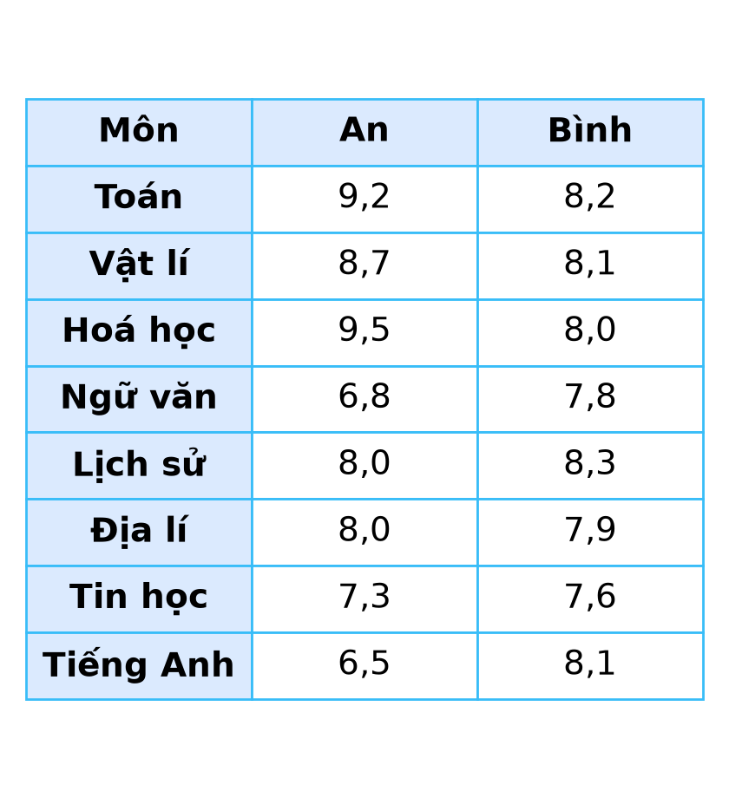

KHỞI ĐỘNG – AI "HỌC ĐỀU" HƠN?
KHỞI ĐỘNG
Điểm trung bình môn học kì I của hai bạn An và Bình (bảng bên). Điểm trung bình các môn của An và Bình đều là 8,0 nhưng rõ ràng Bình "học đều" hơn An. Có thể dùng những số đặc trưng nào để đo mức độ "học đều"?
(SGK Toán 10 tập một, tr.84)
▶ VIDEO MỞ ĐẦU
Bài 14. Các số đặc trưng đo độ phân tán – Toán 10 5
Notes:
Chiếu video mở đầu (ảnh thật, lồng tiếng, phụ đề – không nói đáp án), HS quét QR xem lại. 5'. HS dự đoán (so điểm cao nhất – thấp nhất…). Chưa chốt – giải sau khi học độ lệch chuẩn (Tiết 2).

Slide 6
1. KHOẢNG BIẾN THIÊN – HĐ1 (SGK TR.84)
HÌNH THÀNH KIẾN THỨC
HĐ1. Điểm số hai câu lạc bộ đạt được trong 5 mùa giải Ngoại hạng Anh (2014 – 2019): Leicester City: 41; 81; 44; 47; 52. Everton: 47; 47; 61; 49; 54. Cổ động viên cho rằng Everton thi đấu ổn định hơn. Em có đồng ý không? Vì sao?
Đồng ý: Leicester City từ 41 đến 81 (chênh 40); Everton từ 47 đến 61 (chênh 14). Cách đơn giản để đo sự ổn định: Điểm cao nhất – Điểm thấp nhất.
Khoảng biến thiên, kí hiệu $R$, là hiệu số giữa giá trị lớn nhất và giá trị nhỏ nhất trong mẫu số liệu.
Ý nghĩa. Khoảng biến thiên dùng để đo độ phân tán của mẫu số liệu: khoảng biến thiên càng lớn thì mẫu số liệu càng phân tán.
Bài 14. Các số đặc trưng đo độ phân tán – Toán 10 6
Notes:
4'. HĐ1 (click 1). Chốt khung, Ý nghĩa (click 2).

Slide 7
VÍ DỤ 1 – LUYỆN TẬP 1 (SGK TR.84 – 85)
HÌNH THÀNH KIẾN THỨC
Ví dụ 1. Điểm kiểm tra Toán Tổ 1: 7; 8; 8; 9; 8; 8; 8. Tổ 2: 10; 6; 8; 9; 9; 7; 8; 7; 8. a) Điểm trung bình hai tổ có như nhau không? b) Tính các khoảng biến thiên. Tổ nào học đồng đều hơn?
a) Điểm trung bình của hai tổ đều bằng 8.
b) $R_{1}=9−7=2$; $R_{2}=10−6=4$. Do $R_{2}>R_{1}$ nên các bạn Tổ 1 học đều hơn.
Luyện tập 1. Chiều cao (cm) các bạn trong tổ: 163; 159; 172; 167; 165; 168; 170; 161. Tính khoảng biến thiên.
$R=172−159=13$ (cm).
Nhận xét. Khoảng biến thiên đơn giản, dễ tính nhưng chỉ dùng giá trị lớn nhất, nhỏ nhất nên rất dễ bị ảnh hưởng bởi các giá trị bất thường.
Bài 14. Các số đặc trưng đo độ phân tán – Toán 10 7
Notes:
8'. Ví dụ 1 (click 1, 2). LT1 (click 3). Nhận xét: R dễ bị ảnh hưởng bởi giá trị bất thường.

Slide 8
KHOẢNG TỨ PHÂN VỊ – HĐ2 (SGK TR.85)
HÌNH THÀNH KIẾN THỨC
HĐ2. Nhiệt độ cao nhất trong ngày (°C) một tuần – Hà Nội: 23; 25; 28; 28; 32; 33; 35. Điện Biên: 16; 24; 26; 26; 26; 27; 28. a) Tính các khoảng biến thiên và so sánh. b) Nhận xét ảnh hưởng của giá trị 16. c) Tính các tứ phân vị và hiệu $Q_{3}−Q_{1}$. Có thể dùng hiệu này để đo độ phân tán không?
a) $R_{HN}=35−23=12$; $R_{ĐB}=28−16=12$ – bằng nhau.
b) Riêng giá trị 16 làm $R_{ĐB}$ lớn; bỏ 16 thì $R_{ĐB}=4$.
c) HN: $Q_{1}=25$, $Q_{3}=33$, hiệu 8; ĐB: $Q_{1}=24$, $Q_{3}=27$, hiệu 3 – đo được độ phân tán, không bị ảnh hưởng bởi giá trị 16.
Khoảng tứ phân vị, kí hiệu $Δ_{Q}$, là hiệu số giữa tứ phân vị thứ ba và tứ phân vị thứ nhất: $Δ_{Q}$ $=Q_{3}−Q_{1}$. Khoảng tứ phân vị càng lớn thì mẫu số liệu càng phân tán.
Bài 14. Các số đặc trưng đo độ phân tán – Toán 10 8
Notes:
8'. HĐ2 (click 1–3). Chốt khung ΔQ, Ý nghĩa (click 4). ΔQ là khoảng biến thiên của 50% số liệu chính giữa.

Slide 9
VÍ DỤ 2 – LUYỆN TẬP 2 (SGK TR.85 – 86)
HÌNH THÀNH KIẾN THỨC
Ví dụ 2. Số ghế trống tại một rạp chiếu phim trong 9 ngày: 7; 8; 22; 20; 15; 18; 19; 13; 11. Tìm khoảng tứ phân vị.
Sắp xếp: 7; 8; 11; 13; 15; 18; 19; 20; 22 ⇒ $Q_{2}=15$; $Q_{1}=\frac{8+11}{2}=9,5$; $Q_{3}=\frac{19+20}{2}=19,5$.
$Δ_{Q}$ $=19,5−9,5=10$.
Luyện tập 2. Số bài hát ở mỗi album của An: 12; 7; 10; 9; 12; 9; 10; 11; 10; 14. Tìm khoảng tứ phân vị.
Sắp xếp 7; 9; 9; 10; 10 | 10; 11; 12; 12; 14 ⇒ $Q_{1}=9$, $Q_{3}=12$, $Δ_{Q}$ $=3$.
Bài 14. Các số đặc trưng đo độ phân tán – Toán 10 9
Notes:
8'. Ví dụ 2 (click 1, 2). LT2 cá nhân (click 3). Chú ý: R còn gọi là biên độ, ΔQ còn gọi là độ trải giữa.

Slide 10
TRÒ CHƠI: AI NHANH HƠN?
TRÒ CHƠI
📋 Mỗi câu 20 giây, ghi bảng con; đội đúng nhanh nhất được 1 điểm.
1. Khoảng biến thiên của 3; 7; 12; 5
$9$
2. $Q_{1}$, $Q_{3}$ của 1; 2; 4; 5; 7; 8; 9
$2$; $8$
3. Khoảng tứ phân vị của mẫu trên
$6$
4. R hay ΔQ bị ảnh hưởng bởi giá trị bất thường?
R
Bài 14. Các số đặc trưng đo độ phân tán – Toán 10 10
Notes:
3'. Click 1–4. Câu 2: n = 7 lẻ, Q2 = 5, nửa trái 1; 2; 4 ⇒ Q1 = 2. Đã kiểm tra bằng Python. Đáp án: 1) 9; 2) 2; 8; 3) 6; 4) R.

Slide 11
TỔNG KẾT TIẾT 1
TỔNG KẾT
$R=x_{max}−x_{min}$ – đơn giản nhưng dễ bị ảnh hưởng bởi giá trị bất thường.
$Δ_{Q}$ $=Q_{3}−Q_{1}$ – khoảng biến thiên của 50% số liệu chính giữa.
Nhiệm vụ về nhà:
Làm Bài tập 5.11, 5.14 (SGK tr.88).
Ôn công thức số trung bình; đọc trước mục 2. Phương sai và độ lệch chuẩn.
Bài 14. Các số đặc trưng đo độ phân tán – Toán 10 11
Notes:
3'. Gọi 1–2 HS nêu lại ý chính của tiết trước khi hiện khung; HS đối chiếu vở ghi, bổ sung. GV giao nhiệm vụ về nhà, nhắc hạn nộp và tiết sau kiểm tra miệng.

Slide 12
TIẾT 2 (T44)
Phương sai, độ lệch chuẩn. Biểu đồ hộp
Mục tiêu tiết học:
• Tính phương sai, độ lệch chuẩn; giải bài toán mở đầu.
• Dùng biểu đồ hộp phát hiện giá trị bất thường.
GV Trương Tử Trang – THPT Vĩnh Thạnh 12
Notes:
Tiết 2 (45'): Khung phương sai 7' – Ví dụ 3: 7' – LT3: 6' – Bài toán mở đầu 5' – Biểu đồ hộp, Ví dụ 4: 10' – LT4: 4' – Trò chơi 3' – Tổng kết 3'.

Slide 13
2. PHƯƠNG SAI, ĐỘ LỆCH CHUẨN (SGK TR.86)
HÌNH THÀNH KIẾN THỨC
Với mẫu số liệu $x_{1}, x_{2}, …, x_{n}$ có số trung bình $\overline{x}$, độ lệch của mỗi giá trị $x_{i}$ so với giá trị trung bình là $x_{i}−\overline{x}$.
Phương sai là giá trị $s^{2}=\frac{{\left(x_{1}−\overline{x})^{2}+(x_{2}−\overline{x})^{2}+…+(x_{n}−\overline{x}\right)}^{2}}{n}$. Căn bậc hai của phương sai, $s=\sqrt{s^{2}}$, được gọi là độ lệch chuẩn.
Chú ý. Người ta còn dùng ${\hat{s}}^{2}=\frac{{\left(x_{1}−\overline{x})^{2}+…+(x_{n}−\overline{x}\right)}^{2}}{n−1}$. Ý nghĩa. Phương sai hoặc độ lệch chuẩn càng lớn thì số liệu càng phân tán.
Bài 14. Các số đặc trưng đo độ phân tán – Toán 10 13
Notes:
7'. Dẫn: R chỉ dùng 2 giá trị, ΔQ dùng 50% số liệu – cần số đo dùng mọi giá trị (click 1). Chốt khung (click 2).

Slide 14
VÍ DỤ 3 (SGK TR.86)
HÌNH THÀNH KIẾN THỨC
Ví dụ 3. Sĩ số của 5 lớp khối 10: 43; 45; 46; 41; 40. Tìm phương sai và độ lệch chuẩn.
$\overline{x}$ $=\frac{43+45+46+41+40}{5}=43$.
Giá trị
43
45
46
41
40
Tổng
Độ lệch
0
2
3
−2
−3
Bình phương độ lệch
0
4
9
4
9
26
$n=5$: $s^{2}=\frac{26}{5}=5,2$; $s=\sqrt{5,2}≈2,28$.
Bài 14. Các số đặc trưng đo độ phân tán – Toán 10 14
Notes:
7'. GV hướng dẫn lập bảng độ lệch (click 1, 2), phương sai, độ lệch chuẩn (click 3). HS kiểm tra bằng máy tính cầm tay.

Slide 15
LUYỆN TẬP 3 – GIẢI BÀI TOÁN MỞ ĐẦU
LUYỆN TẬP
Luyện tập 3 (SGK tr.87). Thời gian rơi tự do (giây) của một vật đo 7 lần bằng đồng hồ chia đến 0,001 giây: 0,398; 0,399; 0,408; 0,410; 0,406; 0,405; 0,402. Tính phương sai và độ lệch chuẩn. Nhận xét về độ chính xác của phép đo.
$\overline{x}$ $=0,404$; $s^{2}≈0,000017$; $s≈0,0042$ (giây) – rất nhỏ so với giá trị đo: phép đo có độ chính xác cao.
Bài toán mở đầu. Dùng độ lệch chuẩn so sánh mức độ "học đều" của An và Bình (cùng điểm trung bình 8,0).
An: $s^{2}≈1,045$, $s≈1,02$; Bình: $s^{2}=0,045$, $s≈0,21$.
Độ lệch chuẩn của Bình nhỏ hơn nhiều ⇒ Bình học đều hơn.
Bài 14. Các số đặc trưng đo độ phân tán – Toán 10 15
Notes:
11'. LT3 bằng máy tính cầm tay (click 1). Bài toán mở đầu (click 2, 3) – khớp KHBD.

Slide 16
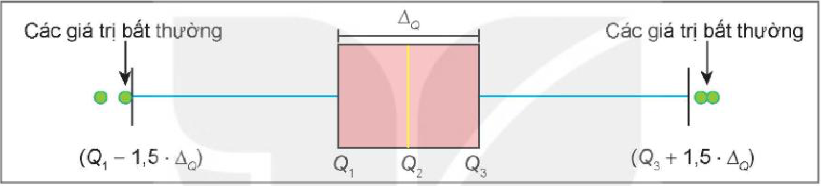
3. BIỂU ĐỒ HỘP (SGK TR.87)
HÌNH THÀNH KIẾN THỨC
Trong mẫu số liệu có khi gặp những giá trị quá lớn hoặc quá nhỏ so với đa số các giá trị khác – gọi là giá trị bất thường (có thể do nhầm lẫn, sai sót). Có thể dùng biểu đồ hộp để phát hiện chúng.
Các giá trị lớn hơn $Q_{3}+1,5·Δ_{Q}$ hoặc bé hơn $Q_{1}−1,5·Δ_{Q}$ được xem là giá trị bất thường.
Bài 14. Các số đặc trưng đo độ phân tán – Toán 10 16
Notes:
5'. Giới thiệu giá trị bất thường (click 1). Hình 5.5 và quy tắc ngưỡng (click 2).

Slide 17
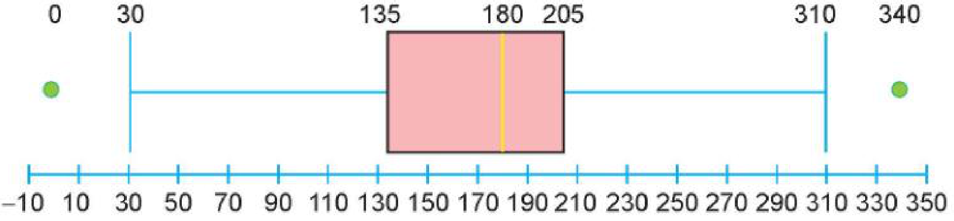
VÍ DỤ 4 – LUYỆN TẬP 4 (SGK TR.87)
HÌNH THÀNH KIẾN THỨC
Ví dụ 4. Hàm lượng Natri (Ví dụ 3, Bài 13): $Q_{1}=135$, $Q_{3}=205$. Tìm giá trị bất thường bằng biểu đồ hộp.
$Δ_{Q}$ $=70$; $Q_{1}−1,5Δ_{Q}=30$; $Q_{3}+1,5Δ_{Q}=310$ ⇒ hai giá trị bất thường: 340 mg (> 310) và 0 mg (< 30).
Luyện tập 4. Một mẫu số liệu có $Q_{1}=56$, $Q_{3}=84$. Trong hai giá trị 10 và 100, giá trị nào là bất thường?
$Δ_{Q}$ $=28$; ngưỡng $56−42=14$ và $84+42=126$ ⇒ 10 là giá trị bất thường (< 14); 100 không bất thường.
Bài 14. Các số đặc trưng đo độ phân tán – Toán 10 17
Notes:
9'. Ví dụ 4 (click 1, 2), biểu đồ hộp (click 2). LT4 (click 3): ngưỡng 14 và 126.

Slide 18
TRÒ CHƠI: ĐÚNG HAY SAI?
TRÒ CHƠI
📋 Cả lớp giơ thẻ Đ/S trong 10 giây mỗi câu.
1. Độ lệch chuẩn là căn bậc hai của phương sai.
ĐÚNG
2. Phương sai càng nhỏ thì số liệu càng phân tán.
SAI (càng ít phân tán)
3. Khoảng tứ phân vị dùng giá trị lớn nhất, nhỏ nhất.
SAI (50% chính giữa)
4. Các số đo độ phân tán đều không âm.
ĐÚNG
Bài 14. Các số đặc trưng đo độ phân tán – Toán 10 18
Notes:
3'. Click 1–4. Liên hệ Bài 5.11 (SGK tr.88). Đáp án: Đ – S – S – Đ.

Slide 19
TỔNG KẾT TIẾT 2
TỔNG KẾT
$s^{2}=\frac{∑(x_{i}−\overline{x})^{2}}{n}$, $s=\sqrt{s^{2}}$ – dùng mọi giá trị; càng lớn càng phân tán.
Giá trị bất thường: lớn hơn $Q_{3}+1,5Δ_{Q}$ hoặc bé hơn $Q_{1}−1,5Δ_{Q}$.
Nhiệm vụ về nhà:
Làm Bài tập 5.12, 5.13, 5.15 (SGK tr.88).
Chuẩn bị máy tính cầm tay cho tiết luyện tập.
Bài 14. Các số đặc trưng đo độ phân tán – Toán 10 19
Notes:
3'. Gọi 1–2 HS nêu lại ý chính của tiết trước khi hiện khung; HS đối chiếu vở ghi, bổ sung. GV giao nhiệm vụ về nhà, nhắc hạn nộp và tiết sau kiểm tra miệng.

Slide 20
TIẾT 3 (T45)
Luyện tập. Vận dụng
Mục tiêu tiết học:
• Giải Bài tập 5.11 – 5.16.
• Phát hiện giá trị bất thường trong số liệu thực tế.
GV Trương Tử Trang – THPT Vĩnh Thạnh 20
Notes:
Tiết 3 (45'): Bài tập 5.11 – 5.13 (10') – 5.14, 5.15 (10') – Vận dụng 5.16 (8') – Rung chuông vàng (12') – Củng cố (5').

Slide 21
BÀI TẬP 5.11 (SGK TR.88)
LUYỆN TẬP
5.11. Mỗi khẳng định sau đúng hay sai? (1) Nếu các giá trị của mẫu số liệu càng tập trung quanh giá trị trung bình thì độ lệch chuẩn càng lớn. (2) Khoảng biến thiên chỉ sử dụng thông tin của giá trị lớn nhất và bé nhất, bỏ qua thông tin của các giá trị còn lại. (3) Khoảng tứ phân vị có sử dụng thông tin của giá trị lớn nhất, giá trị bé nhất. (4) Khoảng tứ phân vị chính là khoảng biến thiên của nửa dưới mẫu số liệu đã sắp xếp. (5) Các số đo độ phân tán đều không âm.
(1) Sai (độ lệch chuẩn càng nhỏ); (2) Đúng; (3) Sai; (4) Sai (là khoảng biến thiên của 50% số liệu chính giữa); (5) Đúng.
Bài 14. Các số đặc trưng đo độ phân tán – Toán 10 21
Notes:
4'. Cả lớp giơ thẻ Đ/S từng khẳng định, sau đó click 1 hiện đáp án.

Slide 22
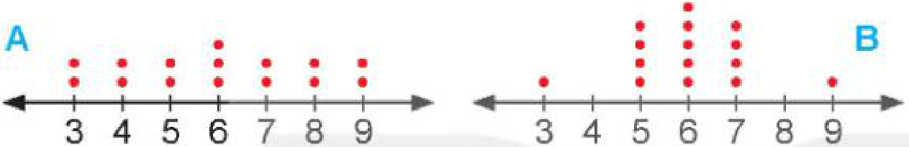
BÀI TẬP 5.12 (SGK TR.88)
LUYỆN TẬP
5.12. Cho hai biểu đồ chấm biểu diễn hai mẫu số liệu A, B (số chấm trên mỗi giá trị là tần số). Không tính toán, hãy cho biết: a) Hai mẫu số liệu này có cùng khoảng biến thiên và số trung bình không? b) Mẫu số liệu nào có phương sai lớn hơn?
a) Cùng $R=9−3=6$, cùng số trung bình 6 (hai mẫu đối xứng quanh 6). b) Mẫu A phân tán hơn ⇒ phương sai lớn hơn ($s_{A}^{2}≈3,73$; $s_{B}^{2}≈1,73$).
Bài 14. Các số đặc trưng đo độ phân tán – Toán 10 22
Notes:
4'. Click 1. KHBD ghi s²A = 3,5; tính lại theo biểu đồ chấm (n = 15, giá trị 6 có 3 chấm) được 56/15 ≈ 3,73 – kết luận không đổi.

Slide 23
BÀI TẬP 5.13 – 5.15 (SGK TR.88)
LUYỆN TẬP
5.13. Mẫu 10 số dương không hoàn toàn giống nhau. R, ΔQ, độ lệch chuẩn thay đổi thế nào nếu: a) nhân mỗi giá trị với 2; b) cộng mỗi giá trị với 2? 5.14. Thuế thuốc lá của 51 thành phố: nhỏ nhất 2,5; $Q_{1}=36$; $Q_{2}=60$; $Q_{3}=100$; lớn nhất 205. a) Tỉ lệ thành phố có thuế lớn hơn 36? b) Hai giá trị chứa 50% số liệu ở giữa? c) Tìm $Δ_{Q}$.
5.13: a) R, ΔQ, s đều gấp 2 lần; b) không thay đổi. 5.14: a) khoảng 75%; b) 36 và 100; c) $Δ_{Q}$ $=64$.
5.15. Cân nặng (kg) 10 trẻ sơ sinh: 2,977; 3,155; 3,920; 3,412; 4,236; 2,593; 3,270; 3,813; 4,042; 3,387. Tính khoảng biến thiên, khoảng tứ phân vị, độ lệch chuẩn.
5.15: $R=1,643$; $Q_{1}=3,155$, $Q_{3}=3,920$, $Δ_{Q}$ $=0,765$; $\overline{x}$ $=3,4805$, $s≈0,489$ (kg).
Bài 14. Các số đặc trưng đo độ phân tán – Toán 10 23
Notes:
Chữa (click 1, 2). Đáp số khớp KHBD; 5.15 đã kiểm tra bằng Python.

Slide 24
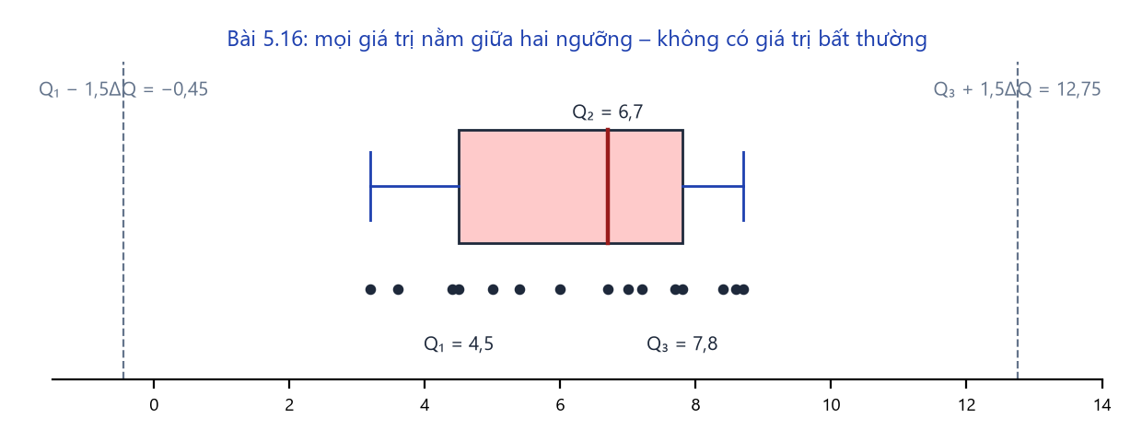
VẬN DỤNG – BÀI TẬP 5.16 (SGK TR.88)
VẬN DỤNG
5.16. Tỉ lệ thất nghiệp (%) ở một số quốc gia năm 2007: 7,8; 3,2; 7,7; 8,7; 8,6; 8,4; 7,2; 3,6; 5,0; 4,4; 6,7; 7,0; 4,5; 6,0; 5,4. Tìm các giá trị bất thường (nếu có).
Sắp xếp ($n=15$): $Q_{1}=4,5$; $Q_{2}=6,7$; $Q_{3}=7,8$ ⇒ $Δ_{Q}$ $=3,3$.
Ngưỡng: $4,5−1,5·3,3=−0,45$ và $7,8+1,5·3,3=12,75$.
Mọi giá trị đều nằm giữa hai ngưỡng ⇒ không có giá trị bất thường.
Bài 14. Các số đặc trưng đo độ phân tán – Toán 10 24
Notes:
8'. Nhóm 4 HS (click 1–3). Khớp KHBD. Liên hệ: số liệu năng suất cà phê của địa phương – kiểm tra giá trị bất thường.

Slide 25
TRÒ CHƠI: RUNG CHUÔNG VÀNG
TRÒ CHƠI
🔔 Luật chơi
Mỗi bạn một bảng con – viết đáp án khi hết giờ.
Câu nhiều lựa chọn: ghi A, B, C hoặc D (30 giây).
Câu Đúng/Sai: ghi Đ hoặc S cho từng ý (60 giây).
Câu trả lời ngắn, thực tế: ghi một số (60 giây).
Sai: rời sàn thi. Bạn trụ lại cuối cùng rung chuông vàng!
Bài 14. Các số đặc trưng đo độ phân tán – Toán 10 25
Notes:
Mỗi HS một bảng con. Mỗi câu 30 giây (Đ/S, trả lời ngắn, thực tế: 60 giây). Sai rời sàn thi; có thể 'cứu trợ' 1 lần. Cấu trúc 8 câu theo đề thi từ 2025: nhiều lựa chọn, Đúng/Sai, trả lời ngắn, thực tế. Đáp án đã kiểm tra bằng Python.

Slide 26
RUNG CHUÔNG VÀNG – CÂU 1 – BIẾT
TRÒ CHƠI
Khoảng tứ phân vị của mẫu số liệu là
A. $Q_{3}+Q_{1}$
A. $Q_{3}+Q_{1}$ ✘
B. $Q_{3}−Q_{1}$
B. $Q_{3}−Q_{1}$ ✔
C. $x_{max}−x_{min}$
C. $x_{max}−x_{min}$ ✘
D. $Q_{2}−Q_{1}$
D. $Q_{2}−Q_{1}$ ✘
Đáp án B. Theo định nghĩa $Δ_{Q}$ $=Q_{3}−Q_{1}$.
Bài 14. Các số đặc trưng đo độ phân tán – Toán 10 26
Notes:
30 giây. HS giơ thẻ A/B/C/D. Click 1: đáp án B (xanh), phương án sai (đỏ). Theo định nghĩa _Q = Q_3-Q_1. Nhiễu C: khoảng biến thiên; A: cộng thay vì trừ; D: chỉ nửa dưới.

Slide 27
RUNG CHUÔNG VÀNG – CÂU 2 – HIỂU
TRÒ CHƠI
Số đo độ phân tán nào sử dụng thông tin của tất cả các giá trị trong mẫu?
A. Khoảng biến thiên
A. Khoảng biến thiên ✘
B. Khoảng tứ phân vị
B. Khoảng tứ phân vị ✘
C. Độ lệch chuẩn
C. Độ lệch chuẩn ✔
D. Mốt
D. Mốt ✘
Đáp án C. Phương sai, độ lệch chuẩn dùng mọi giá trị; R dùng 2 giá trị, ΔQ dùng 50% chính giữa.
Bài 14. Các số đặc trưng đo độ phân tán – Toán 10 27
Notes:
30 giây. HS giơ thẻ A/B/C/D. Click 1: đáp án C (xanh), phương án sai (đỏ). Phương sai, độ lệch chuẩn dùng mọi giá trị; R dùng 2 giá trị, ΔQ dùng 50% chính giữa. Nhiễu D: mốt là số đo xu thế trung tâm.

Slide 28
RUNG CHUÔNG VÀNG – CÂU 3 – HIỂU
TRÒ CHƠI
Độ lệch chuẩn của mẫu số liệu 2; 4; 6 (làm tròn đến hàng phần trăm) là
A. $2,67$
A. $2,67$ ✘
B. $1,63$
B. $1,63$ ✔
C. $2$
C. $2$ ✘
D. $8$
D. $8$ ✘
Đáp án B. $\overline{x}$ $=4$; $s^{2}=\frac{4+0+4}{3}≈2,67$ ⇒ $s≈1,63$.
Bài 14. Các số đặc trưng đo độ phân tán – Toán 10 28
Notes:
30 giây. HS giơ thẻ A/B/C/D. Click 1: đáp án B (xanh), phương án sai (đỏ). x = 4; s² = 4+0+4/3≈ 2,67 ⇒ s≈ 1,63. Nhiễu A: dừng ở phương sai; C: chia cho $n-1$ rồi khai căn; D: quên chia.

Slide 29
RUNG CHUÔNG VÀNG – CÂU 4 – VẬN DỤNG
TRÒ CHƠI
Khoảng tứ phân vị của mẫu số liệu 3; 5; 6; 8; 9; 11; 12; 15 là
A. $12$
A. $12$ ✘
B. $5,5$
B. $5,5$ ✘
C. $6$
C. $6$ ✔
D. $11,5$
D. $11,5$ ✘
Đáp án C. $Q_{1}=\frac{5+6}{2}=5,5$; $Q_{3}=\frac{11+12}{2}=11,5$ ⇒ $Δ_{Q}$ $=6$.
Bài 14. Các số đặc trưng đo độ phân tán – Toán 10 29
Notes:
30 giây. HS giơ thẻ A/B/C/D. Click 1: đáp án C (xanh), phương án sai (đỏ). Q_1 = 5+6/2 = 5,5; Q_3 = 11+12/2 = 11,5 ⇒ _Q = 6. Nhiễu A: khoảng biến thiên; B, D: dừng ở $Q_1$ hoặc $Q_3$.

Slide 30
RUNG CHUÔNG VÀNG – CÂU 5 – ĐÚNG/SAI
TRÒ CHƠI
Nhiệt độ cao nhất (°C) 8 ngày ở Pleiku (Gia Lai): 30; 32; 35; 33; 40; 31; 34; 29.
a) Khoảng biến thiên là 11 °C.
ĐÚNG
b) Tứ phân vị thứ nhất $Q_{1}=30,5$.
ĐÚNG
c) Khoảng tứ phân vị là 4.
ĐÚNG
d) Giá trị 40 °C là giá trị bất thường.
SAI ($40<40,5$)
Bài 14. Các số đặc trưng đo độ phân tán – Toán 10 30
Notes:
60 giây. Click 1–4. Sắp xếp 29; 30; 31; 32 | 33; 34; 35; 40: Q1 = 30,5, Q3 = 34,5, ΔQ = 4; ngưỡng trên 34,5 + 1,5·4 = 40,5 > 40 nên 40 không bất thường. Số liệu giả định; đã kiểm tra bằng Python. Đáp án: Đ – Đ – Đ – S.

Slide 31
RUNG CHUÔNG VÀNG – CÂU 6 – HIỂU
TRÒ CHƠI
Tính phương sai của mẫu số liệu 1; 3; 5; 7; 9.
Đáp số: 8. $\overline{x}$ $=5$; $s^{2}=\frac{16+4+0+4+16}{5}=8$.
Bài 14. Các số đặc trưng đo độ phân tán – Toán 10 31
Notes:
60 giây. Click 1. Sai thường gặp: chia cho 4 được 10. Đáp số: 8. x = 5; s² = 16+4+0+4+16/5 = 8.

Slide 32
RUNG CHUÔNG VÀNG – CÂU 7 – VẬN DỤNG
TRÒ CHƠI
Tính khoảng tứ phân vị của mẫu số liệu 5; 7; 8; 8; 9; 10; 11.
Đáp số: 3. $n=7$: $Q_{2}=8$; nửa trái 5; 7; 8 ⇒ $Q_{1}=7$; nửa phải 9; 10; 11 ⇒ $Q_{3}=10$; $Δ_{Q}$ $=3$.
Bài 14. Các số đặc trưng đo độ phân tán – Toán 10 32
Notes:
90 giây. Click 1. Đáp số: 3. n = 7: Q_2 = 8; nửa trái 5; 7; 8 ⇒ Q_1 = 7; nửa phải 9; 10; 11 ⇒ Q_3 = 10; _Q = 3.

Slide 33
RUNG CHUÔNG VÀNG – CÂU 8 – VẬN DỤNG
TRÒ CHƠI
Thời gian (phút) đi học của 9 HS Vĩnh Thạnh: 20; 22; 21; 23; 22; 40; 21; 22; 20. Tìm ngưỡng trên $Q_{3}+1,5Δ_{Q}$ để nhận diện giá trị bất thường.
Đáp số: 25,5. Sắp xếp 20; 20; 21; 21; 22; 22; 22; 23; 40: $Q_{1}=20,5$, $Q_{3}=22,5$, $Δ_{Q}$ $=2$ ⇒ ngưỡng trên $25,5$ – giá trị 40 là bất thường.
Bài 14. Các số đặc trưng đo độ phân tán – Toán 10 33
Notes:
90 giây. Click 1. Số liệu giả định để luyện tập. Đáp số: 25,5. Sắp xếp 20; 20; 21; 21; **22**; 22; 22; 23; 40: Q_1 = 20,5, Q_3 = 22,5, _Q = 2 ⇒ ngưỡng trên 25,5 – giá trị 40 là bất thường.

Slide 34

CỦNG CỐ TRỰC TUYẾN – NHIỆM VỤ VỀ NHÀ
TỔNG KẾT
Bài củng cố trực tuyến – quét mã QR hoặc mở đường link:
https://trangtu66.github.io/Taode_thi_online/cc_bai14_t10.html
Nhiệm vụ về nhà:
Hoàn thành Bài tập 5.11 – 5.16 (SGK tr.88).
Nhóm: thu thập năng suất cà phê (tạ/ha) của 10 hộ, tính R, ΔQ, s và tìm giá trị bất thường.
Chuẩn bị Bài tập cuối chương V (SGK tr.89).
▶ MỞ BÀI CỦNG CỐ
Bài 14. Các số đặc trưng đo độ phân tán – Toán 10 34
Notes:
3'. HS quét QR làm bài củng cố online ở nhà. Đáp án chỉ mở khi GV cho phép.

Slide 35
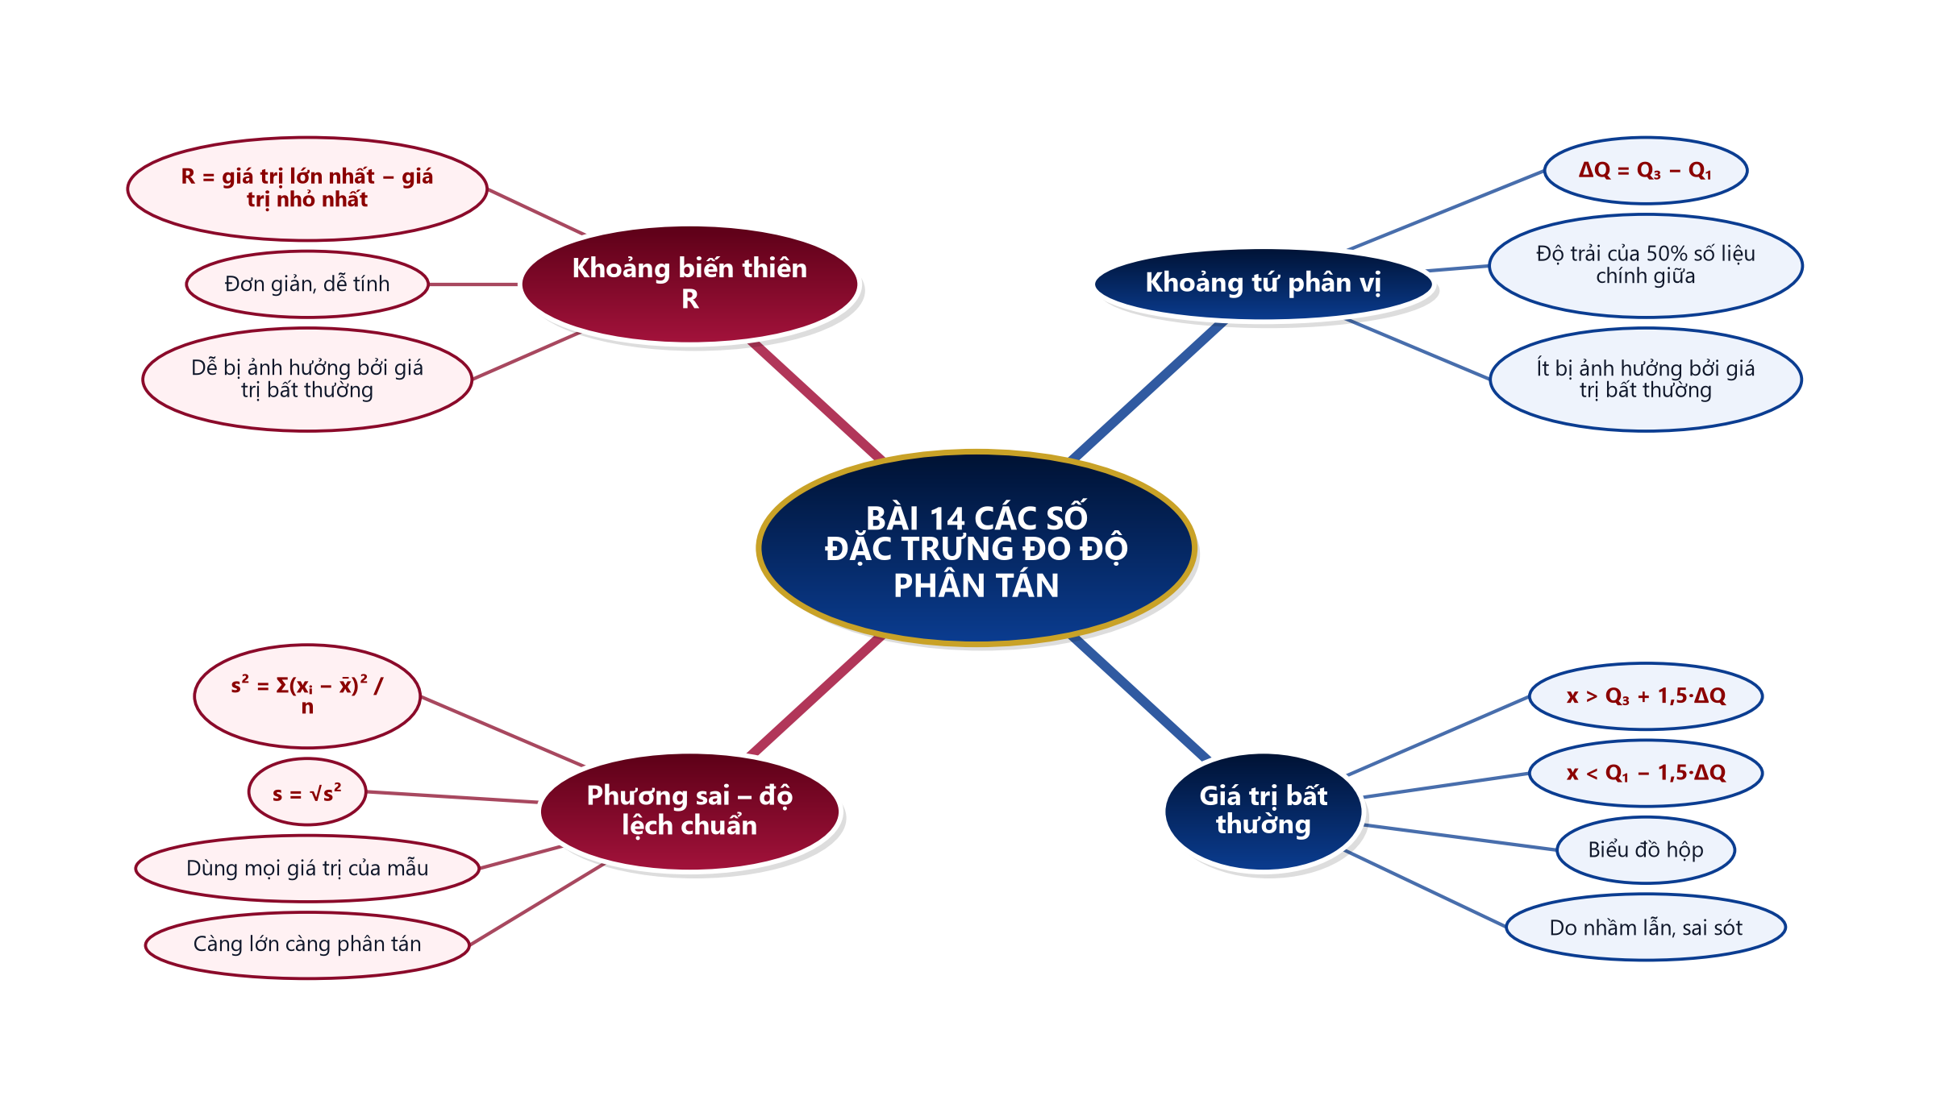
SƠ ĐỒ TƯ DUY – BÀI 14
TỔNG KẾT
Bài 14. Các số đặc trưng đo độ phân tán – Toán 10 35
Notes:
2'. HS nêu lại: R, ΔQ, phương sai, độ lệch chuẩn, biểu đồ hộp – ý nghĩa và cách tính.

Slide 36
PHỤ LỤC 1 – SAI LẦM THƯỜNG GẶP
DÀNH CHO GV
Tính phương sai chia cho $n−1$ thay vì $n$; dừng ở phương sai khi đề hỏi độ lệch chuẩn.
Tính tứ phân vị khi chưa sắp xếp; $n$ lẻ đưa cả $Q_{2}$ vào hai nửa.
Ngưỡng bất thường: quên nhân 1,5 hoặc dùng R thay cho ΔQ.
Cho rằng R luôn đo tốt độ phân tán (bị ảnh hưởng bởi giá trị bất thường).
Bài 14. Các số đặc trưng đo độ phân tán – Toán 10 36
Notes:
Slide ẩn – chỉ GV xem khi chuẩn bị.

Slide 37
PHỤ LỤC 2 – PHÂN HOÁ, DỰ PHÒNG
DÀNH CHO GV
HS cần hỗ trợ: Ví dụ 1, 2, LT1, LT2, Ví dụ 3 (bảng độ lệch in sẵn); Câu 1 – 3, 6.
HS khá, giỏi: HĐ2, LT3, Ví dụ 4, Bài 5.12 – 5.16; Câu 4, 5, 7, 8.
10A7 (khiếm thính): mọi yêu cầu, luật chơi có chữ trên slide; video có phụ đề; ra hiệu bằng thẻ. 10A4: HS không vận động mạnh; trò chơi chơi tại chỗ.
Mất điện/mạng: KHBD in; máy tính cầm tay; Rung chuông vàng đọc đề, HS ghi bảng con.
Bài 14. Các số đặc trưng đo độ phân tán – Toán 10 37
Notes:
Slide ẩn – chỉ GV xem khi chuẩn bị.

